Slide 1
Украинский наряд
КГУ СОШ№12
Оспанбекова М.М.

Slide 2
Блузка сшита из хлопка, украшена пайеткой в виде цветочка и бусиной.

Slide 3
Закрывается на липучку

Slide 4
Юбка сшита из атласа, на резинке

Slide 5
Фартук сшит из фетра, кружева и ленты. Украшен пайетками в виде цветочков и бусин

Slide 6
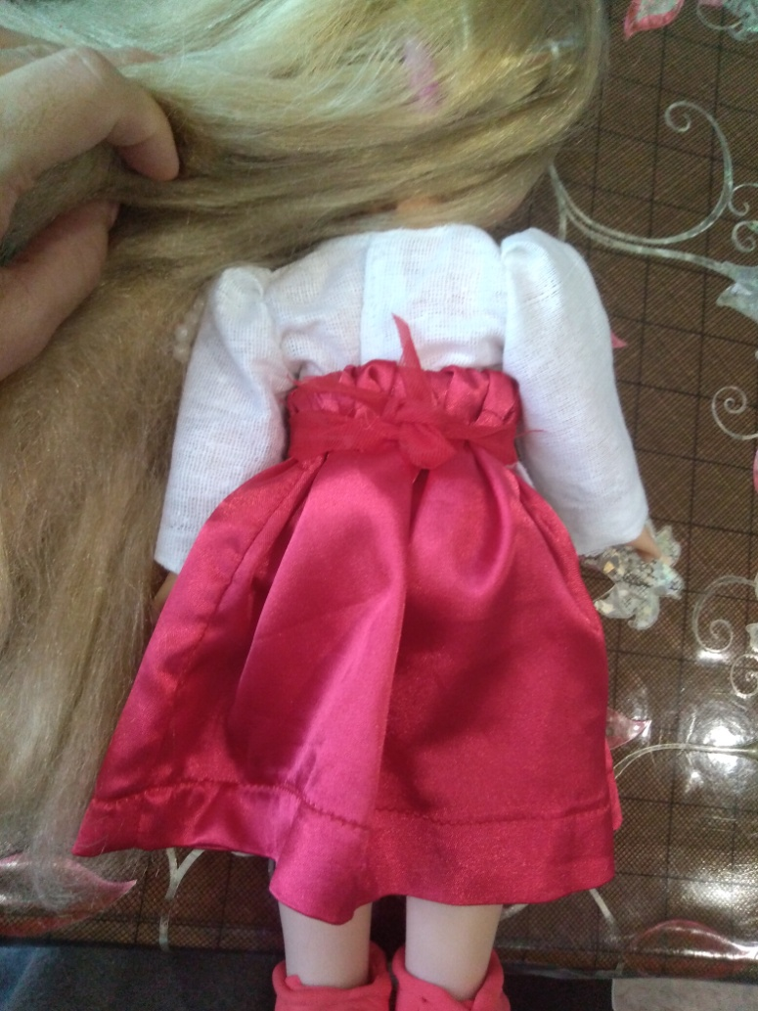
Вот вид сзади

Slide 7
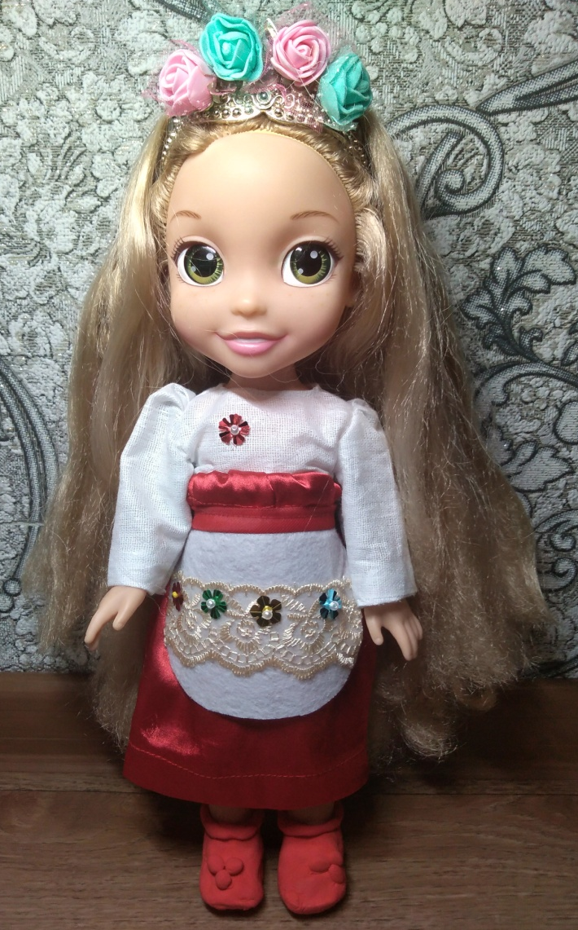
А вот и готовая работа

Slide 8
СПАСИБО ЗА ВНИМАНИЕ

